Slide 1




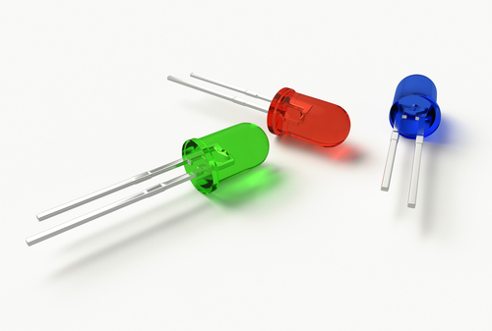
Opplegg 34 - Lag ei teknologisk 17. mai-fane
Oppgåve
Lag ei 17.mai-fane med elektroniske komponentar og minst éin micro:bit.
Bruk innovasjonsmetoden frå opplegg 1 for å lage fana.
Idémyldre
Idéar og plan
Utføre
Teste
Evaluere
Forbetre
Dokumentere
Fase 1: Undersøke og finne informasjon
Kva slags teknologi kan brukast?
Kvar kan du finne ut om ulike elektroniske komponentar?
Korleis passar dei saman med 17.mai-designet?
Fase 2: Idémyldre og planlegge
Korleis kan du bruke dei ulike elektroniske komponentane i fanedesignet?
Korleis kan du dele opp oppgåva? Kva for nokre ulike delar er ho samansett av? Har de gjort noko liknande før?

